Slide 1
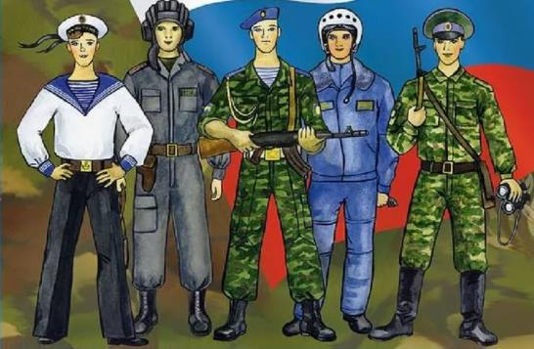
МБДОУ «Ромодановский детский сад комбинированного вида» «Есть такая профессия – Родину защищать»
Учебное пособие для детей 5-7 лет
Подготовила: воспитатель Видясова Алена Вячеславовна
Ромоданово 2022

Slide 2
Ознакомление дошкольников с миром профессий – важный этап в процессе профессионального самоопределения личности. Именно в это время происходит активная социализация детей, накапливаются представления о мире профессий. Мир профессий в обществе - сложная, динамичная, постоянно развивающаяся система.
Каждый человек при выборе своей профессии, решает для себя, какая именно профессия из множества более интересна ему, близка по способностям, характеру и образу жизни. И не каждый выбирает для себя профессию военного. Испокон веков мужчина ассоциировался как защитник домашнего очага и семейного уюта. Чем больше разрасталась территория нашего государства и государственная власть, тем больше возникала потребность в защите национальных интересов. Плодородные земли и богатые природными ресурсами территория России всегда привлекала внимание завоевателей. Таким образом, наша страна постоянно находилась в необходимости защиты своих территорий. А профессионально защищать могли только постоянные воинские формирования, поэтому исторически сложилась профессия воина - защитника своего Отечества.

Slide 3
Цель: Формирование у детей патриотических чувств через ознакомление с профессиями военных. Задачи: - закреплять знания детей о разнообразии военных профессий; - уточнить знания о том, чем занимаются военные; - обобщить понятия о труде военнослужащих; - воспитывать чувство гордости за нашу армию, желание стать военным; - активизировать словарь дошкольников; - прививать интерес к окружающему миру; - развивать познавательные процессы; - развивать речь, память, мышление, воображение, внимание.

Slide 4
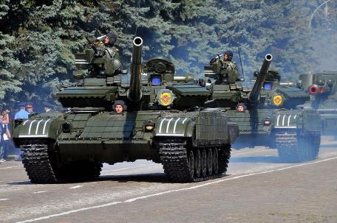
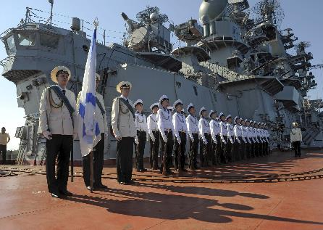
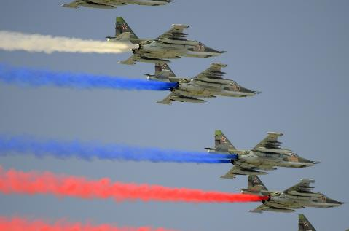
Вооруженные силы делятся на три главных группы: Сухопутные или наземные войска Военно – воздушные силы Военно – морские силы

Slide 5
Сухопутные войска - пехота, артиллерия, ракетные части, танки.

Slide 6
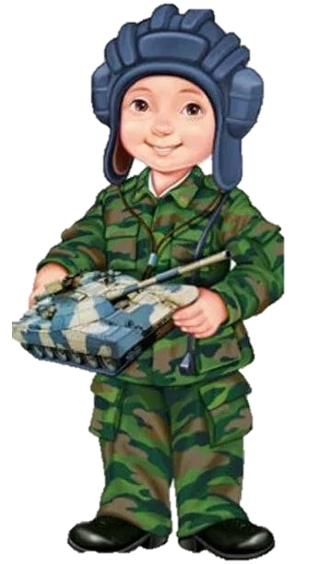
Танкист Везде, как будто вездеход, На гусеницах танк пройдет Ствол орудийный впереди, Опасно, враг, не подходи! Танк прочной защищен броней И сможет встретить бой!

Slide 7
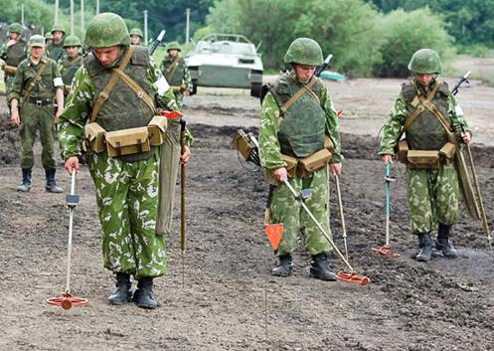
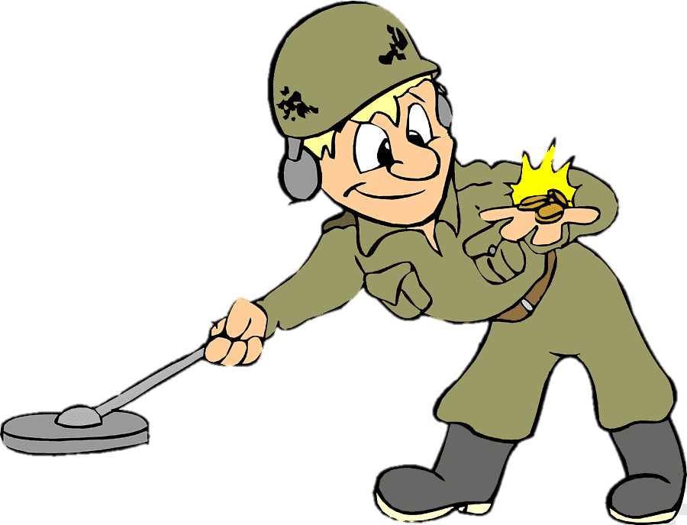
Сапер.
Спешит по вызову отряд,
Готовый разыскать снаряд
И на пшеничном поле,
И в транспорте, и в школе.
Боец отряда очень смел –
Три мины разрядить сумел.

Slide 8
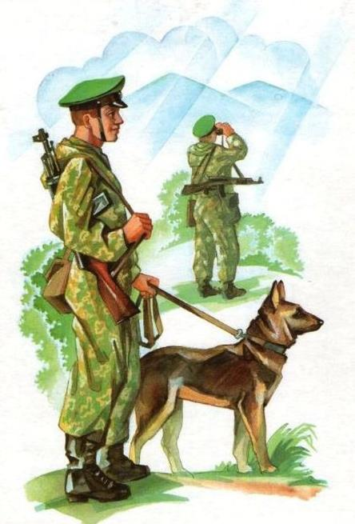
Пограничник
На границе мирных стран Служат Вася и Полкан. Вася — это пограничник, На посту не в первый раз. А Полкан — боец, отличник, Острый нюх и зоркий глаз! На двоих — два сорок рост, Автомат, шесть ног и хвост. Их завидев, враг дрожит: Здесь и мышь не пробежит!

Slide 9
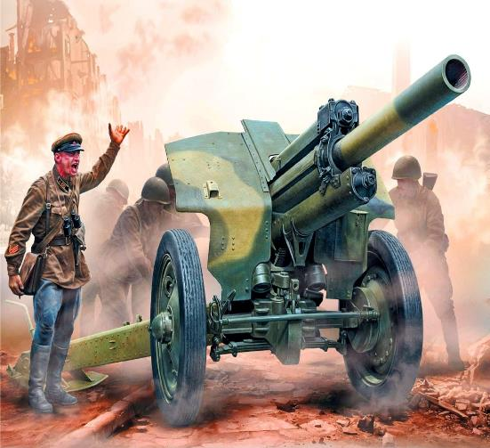
Артиллерист
Артиллеристы, раньше вы не раз Страну в боях спасали И многих павших имена тогда Навеки в книгу славы записали. Сейчас живем мы в мире, и уже Давным-давно снаряды не поют. Пусть главною задачею для вас Останется лишь праздничный салют.

Slide 10
В военно-воздушные силы входят бомбардировочные истребительные, а также вертолетные части и соединения.

Slide 11
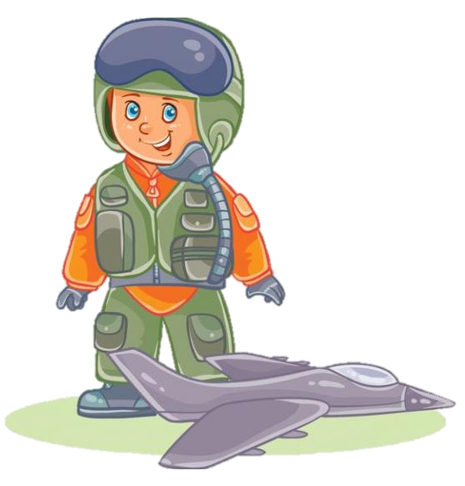
Летчик
В самолете он летает,
Страну нашу охраняет.
Выполняет он приказ:
Защищая с неба нас.

Slide 12
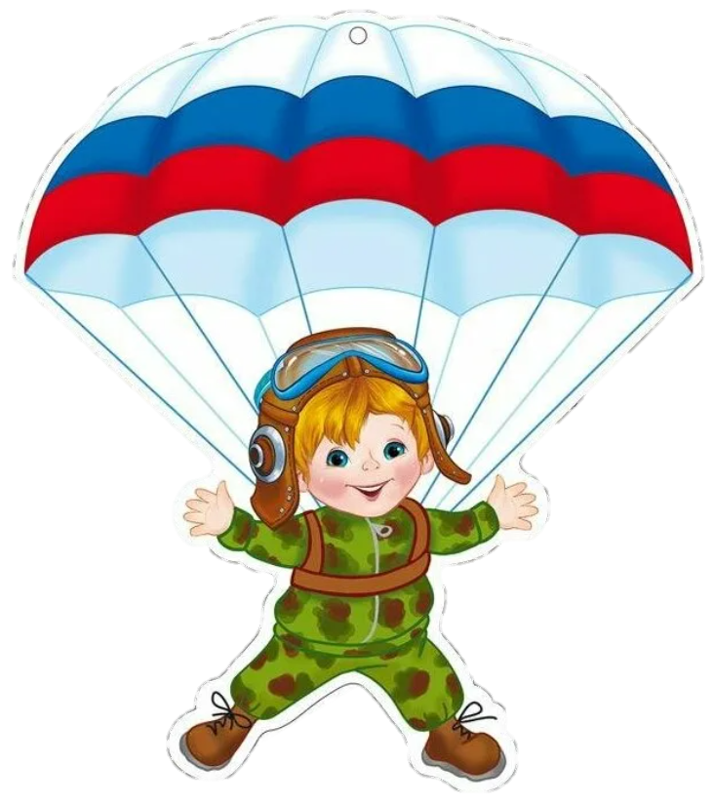
Десантник
Звонко хлопнул парашют — И десантник тут как тут! Он летит как будто птица, Он планирует с небес, Где б удачней приземлиться, Чтоб не в грязь и не на лес, А едва земли коснётся, Суперменом обернётся! И врасплох застать врагов Наш десант всегда готов!

Slide 13
В военно-морской флот входят соединения различных боевых кораблей, морская авиация, береговые базы, на которых располагаются боевые корабли и самолеты.

Slide 14
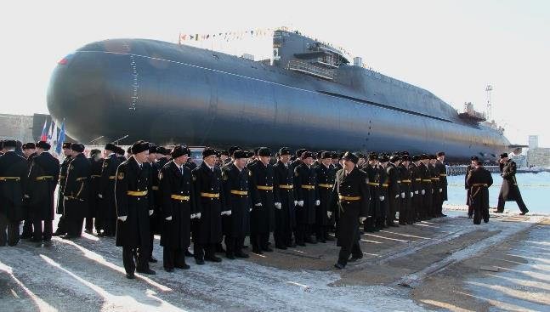
Подводник
В этой форме темно-синей Защищает он страну, И в огромной субмарине Опускается ко дну. Охраняя океан, Был в портах десятка стран.

Slide 15
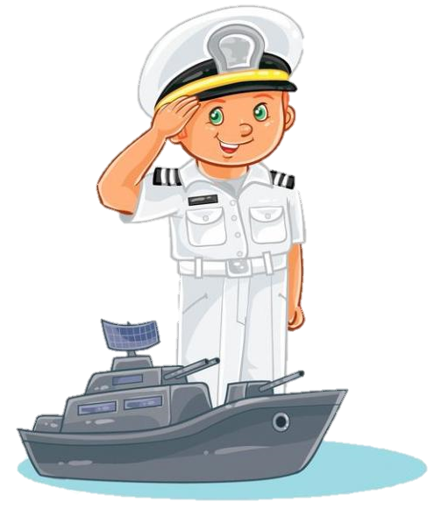
Моряк
На мачте наш трехцветный флаг, На палубе стоит моряк. И знает, что моря страны, Границы океанов И днем, и ночью быть должны Под бдительной охраной!

Slide 16
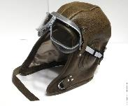
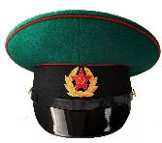
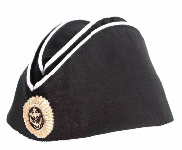
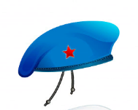
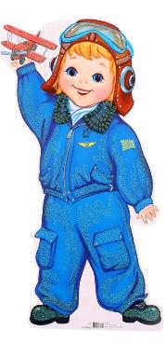
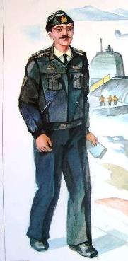
Чей головной убор?

Slide 17
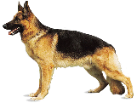
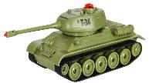
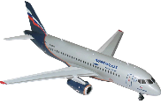
Кому что нужно?

Slide 18
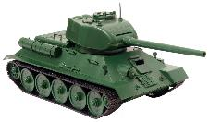
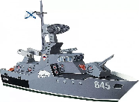
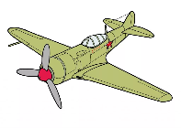
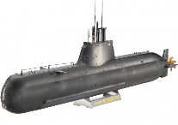
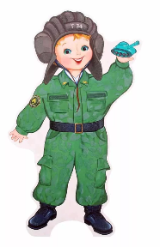
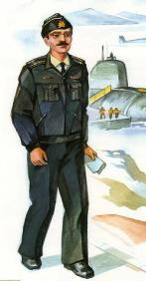
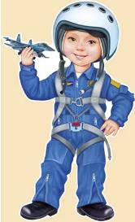
Кто чем управляет?

Slide 19
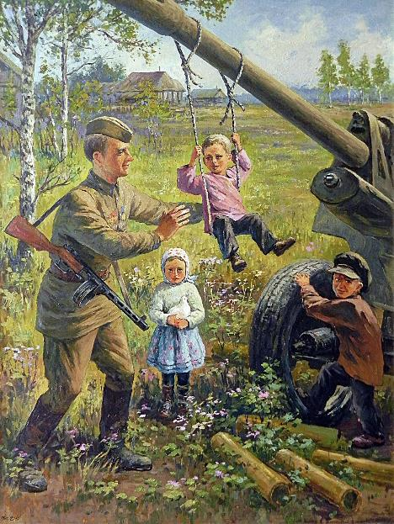
Любой профессии военной Учиться надо непременно, Чтоб быть опорой для страны, Чтоб в мире не было …
ВОЙНЫ!

